Slide 1


COVAPP
Presentación de Medio Término

Slide 2
Equipo
Architecture Owner: Javier Íñiguez Quezada.
Team Leader: Guillermo Carsolio González.
Product Owner: Arturo Borbolla Galván.
Team member: Gerardo Daniel Naranjo Gallegos.
Stakeholders:
Luis Eduardo Corral.
Alejandro Fernández Vilchis.
Denisse Maldonado.

Slide 3
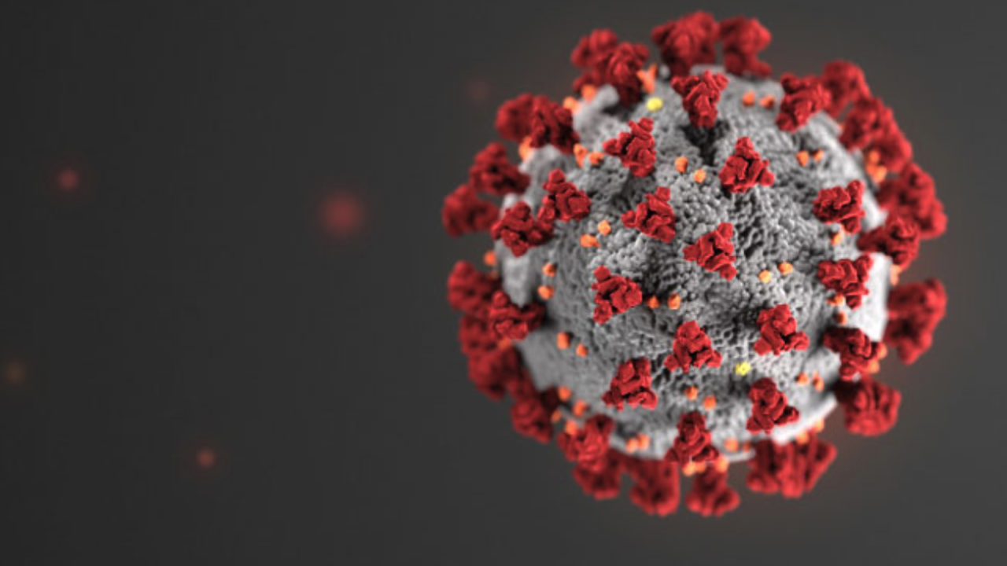
Problemática
La COVID-19 es la enfermedad causada por el coronavirus SARS-COV2. Tanto el nuevo virus como la enfermedad eran desconocidos antes de que estallara el brote en Wuhan (China), en diciembre de 2019.
Desde entonces, se ha esparcido por el mundo hasta ser declarada pandemia global por la Organización Mundial de la Salud (OMS). (Organización Mundial de la Salud, 2020)
En México, el problema principal está en la falta de información veraz; el número de casos reportados oficialmente es erróneo. (Berenice González Durand, 2020)

Slide 4
Solución
Se propone desarrollar una aplicación móvil desarrollada para dispositivos Android, en la que los usuarios puedan ingresar simultáneamente y puedan enterarse del número de casos en su zona, mediante un mapa de calor, para que los usuarios puedan tomar decisiones y les permita estar más seguros.

Slide 5

Aplicaciones parecidas:
Waze: utiliza la mecánica de información mediante usuarios.
Corona Virus App: informa el número de casos en un país.
Diferencia:
Waze: la información de los usuarios será validada.
COAPP: informará los casos cercanos con un mapa de calor.

Slide 6
Requerimientos no funcionales
La aplicación tiene que ser capaz de escalar el número de categorías y usuarios en el sistema.
La aplicación deberá estar disponible las 24 horas del día.
El tiempo de respuesta funcional deberá de ser menor a 1 segundo.
El tiempo de respuesta con retraso sin interrupción deberá de ser menor a 1 segundo.
La aplicación deberá de ser adaptable a dispositivos móviles en modo vertical y modo horizontal.
La aplicación deberá de pesar menos de 100 MB.
La aplicación deberá de tener un diseño basado en Material Design.
La aplicación deberá de ser funcional desde la API 21, representando aproximadamente el 85% de los dispositivos Android.
Desarrollar la aplicación 80% en Kotlin.
Diseño responsivo (tableta y teléfono).
Conexión a base de datos.
Manejo de usuarios.

Slide 7
Requerimientos funcionales
El usuario podrá hacer el inicio de sesión por medio de una red social.
El usuario podrá visualizar el mapa cerca de su ubicación.
El usuario será capaz de poder registrar casos cerca de su ubicación.
El usuario podrá cancelar el registro del caso de su ubicación.
El usuario podrá agregar en el mapa una alerta de falta de algún caso.

Slide 8



Visión inicial de arquitectura
Notes:
Utilizaremos el IDE de Android de Studio en un lenguaje nativo para crear la aplicación. Se utilizará Firebase para la autenticación de usuarios y el inicio de sesión con una red social. Para la base de datos, utilizaremos Parse Server o Firebase Console, que son gratis para proyectos pequeños. Para la parte geográfica, utilizaremos la API de Google para desplegar mapa e información.

Slide 9


Planificación:
Utilizaremos CODA: https://coda.io/d/COVAPP_d2d1A1lmH0u/
GitHub:
https://github.com/A01701833/Covapp
Notes:
En el GitHub está el prototipado.

Slide 10
Referencias:
Berenice González Durand. (30 de marzo de 2020). Covid-19 genera 'pandemia de desinformación'. Obtenido de El Universal: https://www.eluniversal.com.mx/ciencia-y-salud/covid-19-genera-pandemia-de-desinformacion
Gobierno de México. (2020). Coronavirus. Obtenido de Gobierno de México: https://coronavirus.gob.mx/
Organización Mundial de la Salud. (2020). Brote de enfermedad por coronavirus (COVID-19). Obtenido de Organización Mundial de la Salud: https://www.who.int/es/emergencies/diseases/novel-coronavirus-2019

